Slide 1
ONLYCATION
Repositorio:OnlycationApp

Slide 2


Universidad Tecnológica de la Selva
División de Tecnologías de la Información y Comunicación
Desarrollo y Gestión de Software
Desarrollo Móvil Integral
U2. Integración de servicios en la nube
DMI U2 Act Expo
092210347 | Gael Espinoza Fernández | 100%
092210348 | Jesús Guzmán Jiménez | 100%
092210374 | Gustavo Alexander Medina Cifuentes | 100%
092210460 | Roberto Carlos Nuñez Cruz | 100%
10A Vespertino
Dr. Armando Méndez Morales
Ocosingo, Chiapas, 16 de octubre de 2025

Slide 3
Arquitectura General
El proyecto se divide en 4 capas principales:
Core: Configuraciones, constantes, temas y clases base.
Data: Manejo de fuentes de datos (API/local) y modelos.
Domain: Lógica de negocio (entidades, casos de uso, repositorios).
Presentation: Pantallas, ViewModels y componentes de interfaz.
Esta estructura facilita la escalabilidad, mantenibilidad y reutilización del código.

Slide 4
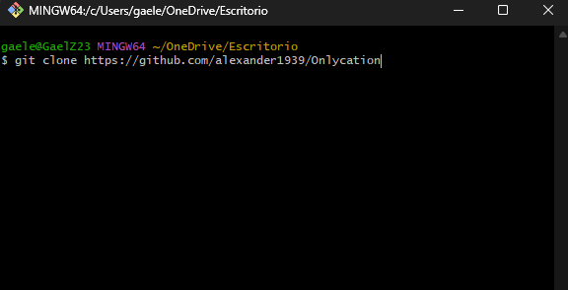
Pasos para Configurar la Aplicación
1️⃣ Clonar el repositorio
git clone https://github.com/alexander1939/Onlycation
cd onlycation_app

Slide 5
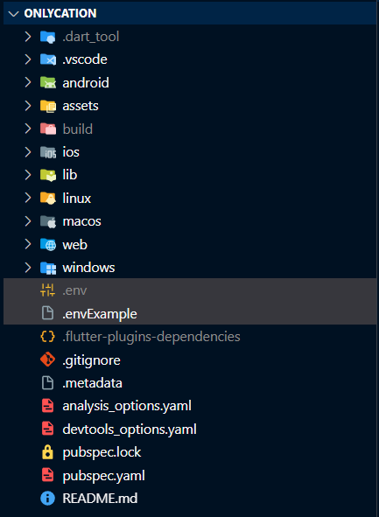
2️⃣ Configurar Variables de Entorno
Copiar el archivo de ejemplo:
cp .env.example .env
ojo no eliminar el archivo de ejemplo una vez copiado

Slide 6
2️⃣ Configurar Variables de Entorno
- Copiar el archivo de ejemplo:
cp .env.example .env
- Editar .env con los valores necesarios (por ejemplo):
# API Configuration
BASE_URL=YOUR_API_BASE_URL
API_KEY=YOUR_API_KEY
# App Configuration
APP_NAME=Onlycation
ENVIRONMENT=development

Slide 7
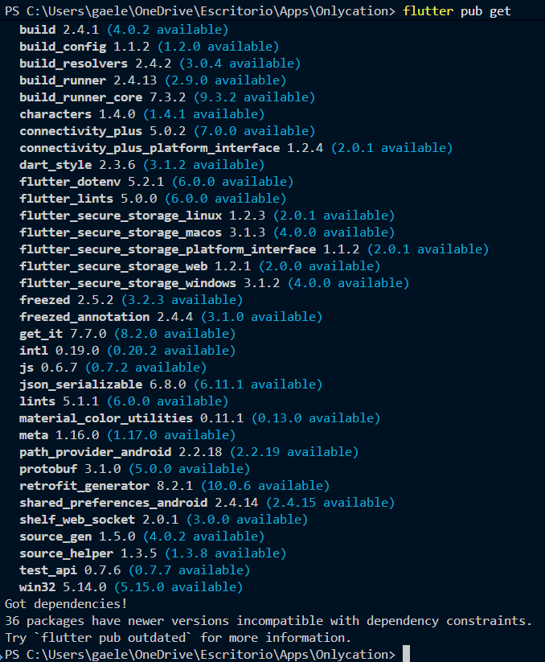
3️⃣ Instalar Dependencias
Ejecutar en la raíz del proyecto:
flutter pub get
Esto descargara todos los paquetes necesarios (como provider, dio, shared_preferences, etc.).

Slide 8
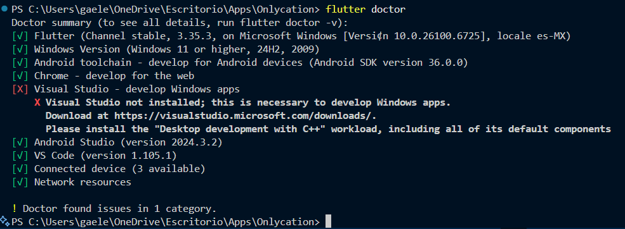
4️⃣ Verificar el Entorno de Flutter
Antes de ejecutar, asegurarse de tener Flutter configurado correctamente:
flutter doctor
Si hay errores, seguir las recomendaciones que muestre el comando.

Slide 9
5️⃣ Ejecutar la Aplicación
Para correr la app en un emulador o dispositivo físico:
flutter run
O, si deseas especificar el dispositivo:
flutter run -d <id_del_dispositivo>

Slide 10
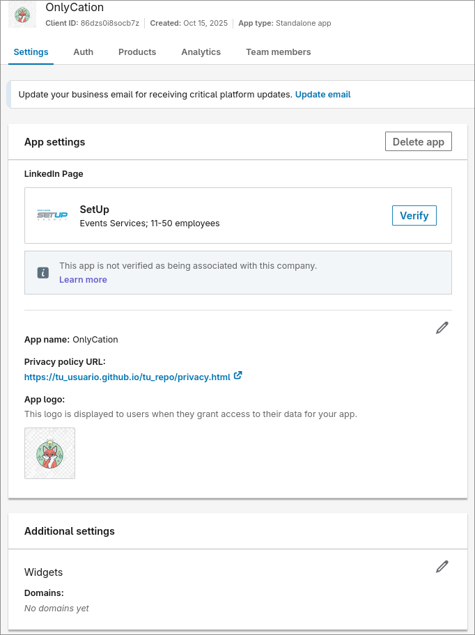
6️⃣ Configuracion de linkedin-Crear app
Crear la app en LinkedIn Developers
Agrega nombre, logo, política de privacidad y términos.

Slide 11
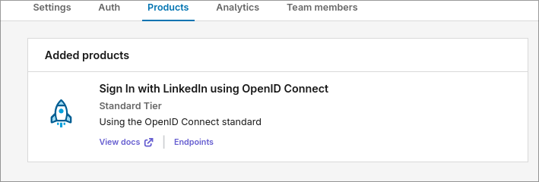
7️⃣ Configuracion de linkedin-Agregar el producto
Agregar el producto
Selecciona “Sign In with LinkedIn using OpenID Connect”.

Slide 12
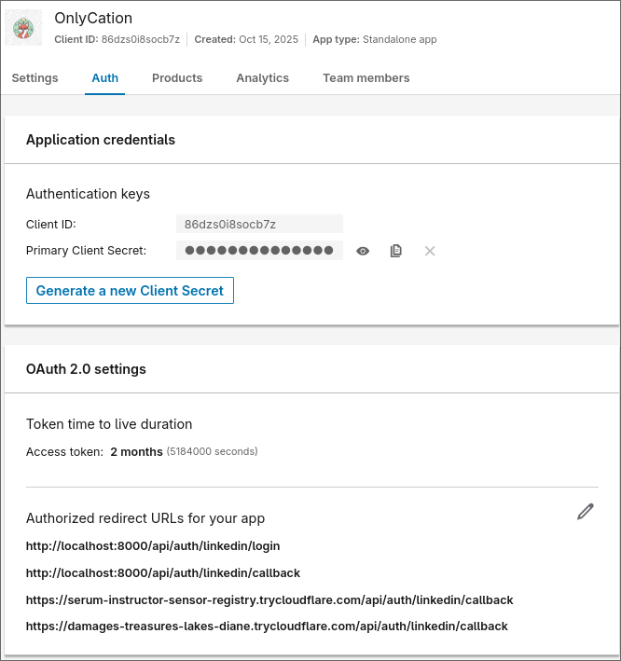
8️⃣ Configuracion de linkedin-Auth
Configurar OAuth 2.0
Agrega los redirect URLs permitidos (ejemplo: http://localhost:8000/api/auth/linkedin/callback).

Slide 13
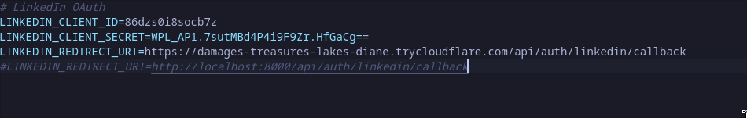
9️⃣ Configuracion del backend-.env
Aquí se guardan las credenciales sensibles, que son clave para la autenticación:

Slide 14
1️⃣0️⃣ Configuracion del backend-APIs
1️⃣ El usuario debe estar registrado previamente (como student o teacher).
2️⃣ Al iniciar sesión, se envía la petición a la ruta /login, que redirige a LinkedIn.
3️⃣ LinkedIn muestra la pantalla de autorización y verifica los permisos.
4️⃣ Si todo está correcto, LinkedIn redirige al callback del backend con un código.
5️⃣ El backend valida el código, obtiene el token de acceso y permite el inicio de sesión.

Slide 15
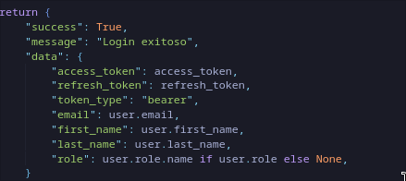
1️⃣1️⃣ Configuracion del backend-APIs
Recibe el código de autorización (code) que LinkedIn devuelve después de que el usuario inicia sesión.
Intercambia ese código por un token de acceso usando linkedin_auth.get_access_token(code).
Obtiene los datos del usuario desde LinkedIn, como su nombre y correo.
Verifica si el usuario ya existe en la base de datos.
Genera los tokens JWT (access y refresh) para iniciar sesión en la aplicación sin usar contraseña.
Devuelve una respuesta con los datos básicos del usuario y los tokens.

Slide 16

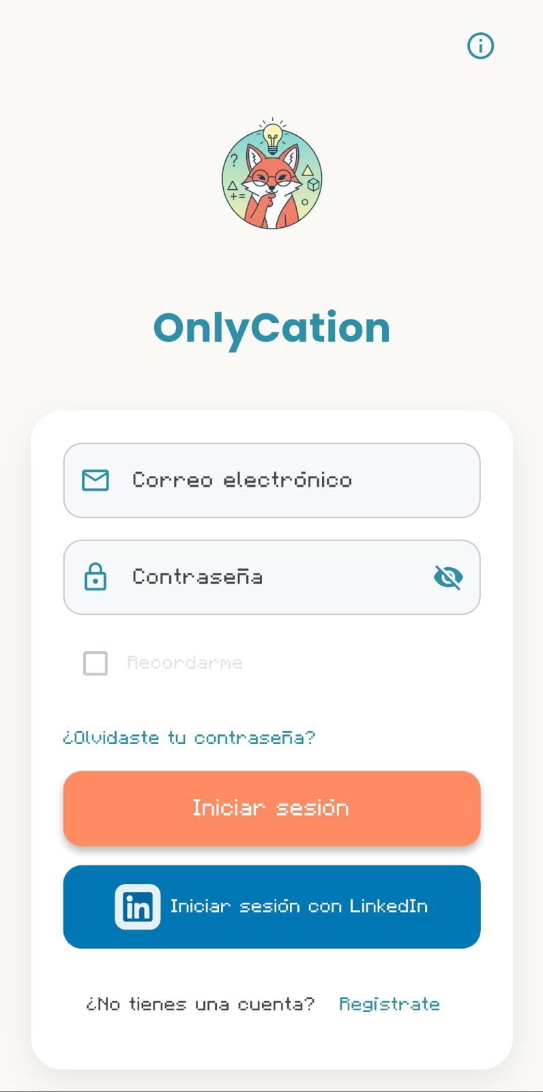
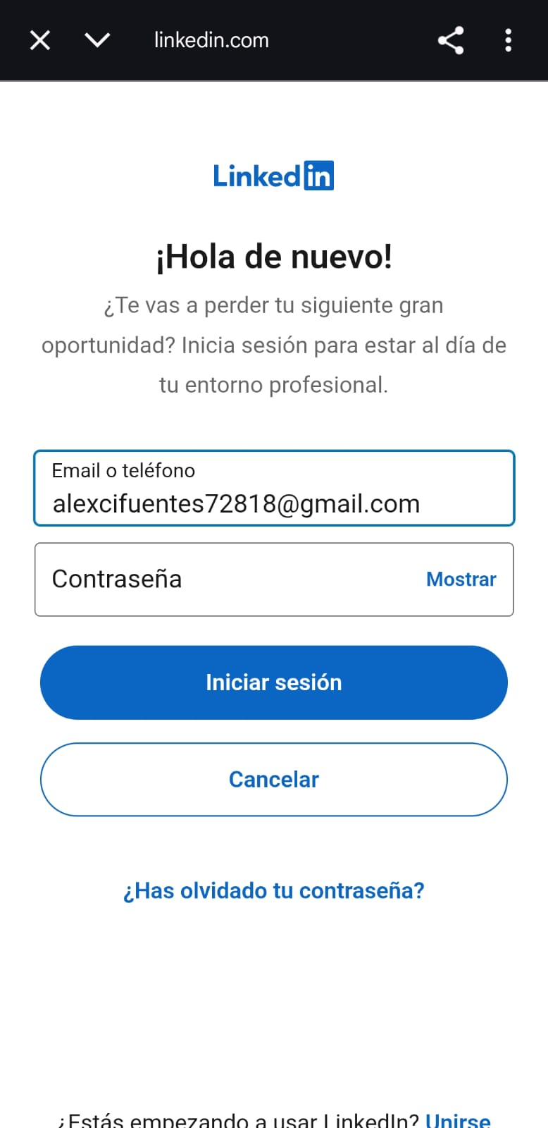

1️⃣2️⃣ Pruebas/vista de la pantallas

Slide 17
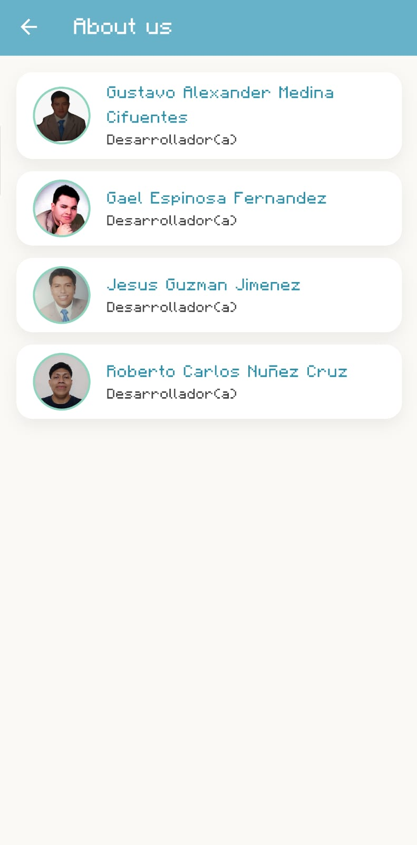
1️⃣3️⃣ Pruebas/vista de la pantallas

Slide 18
1️⃣4️⃣ Bibliografía
Hpanchag. (s. f.). Sign In with LinkedIn using OpenID Connect - LinkedIn. Microsoft Learn. https://learn.microsoft.com/en-us/linkedin/consumer/integrations/self-serve/sign-in-with-linkedin-v2?utm_source
Deeksha-Ramesh. (s. f.). LinkedIn 3-Legged OAuth Flow - LinkedIn. Microsoft Learn. https://learn.microsoft.com/en-us/linkedin/shared/authentication/authorization-code-flow?utm_source=com&tabs=HTTPS1
Maneshwar, A. A. (2025, 28 septiembre). 3-Step Guide to Add LinkedIn OpenID Sign-In to Your App (2025 Edition) 🚀. DEV Community. https://dev.to/lovestaco/3-step-guide-to-add-linkedin-openid-sign-in-to-your-app-2025-edition-1mjh?utm_source
Pema-S. (s. f.). Authenticating with OAuth 2.0 Overview - LinkedIn. Microsoft Learn. https://learn.microsoft.com/en-us/linkedin/shared/authentication/authentication?utm_source

